Slide 1
http://bit.ly/kontur2048

Slide 2
Code Retreat

Slide 3


Slide 4
Code Retreat
4 сессии кодирования по 45 минут.
Одна и та же задача
В конце сессии весь код удаляется
Весь интерес в доп-ограничениях!
В парах
Каждую сессию пары меняются

Slide 5
Задача

Slide 6
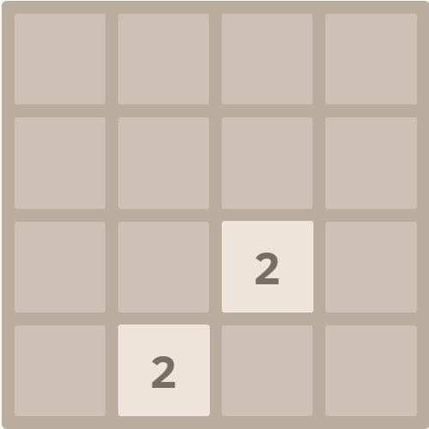
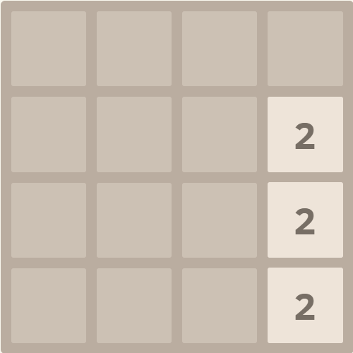
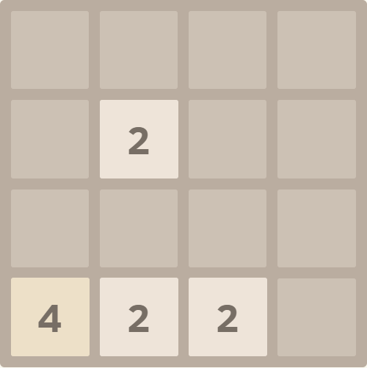
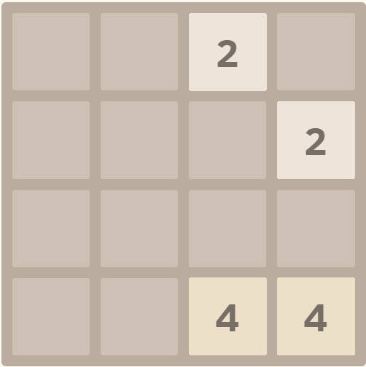

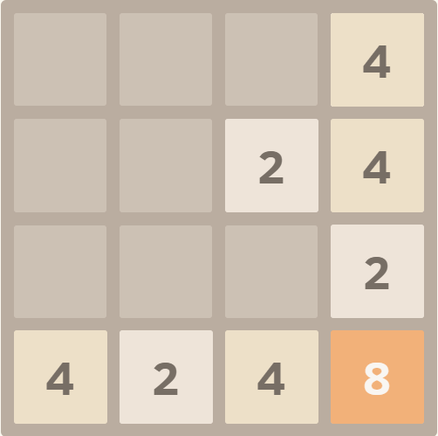
новая 2 (90% случаев)
новая 4 (10% случаев)
ход невозможен

Slide 8
Что программировать?
public class Game {
public Game(int[,] field)
public int this[int x, int y]
public void MoveLeft()
}

Slide 9
Сессия 1. Работа в паре
public class Game {
public Game(int[,] field)
public int this[int x, int y]
public void MoveLeft()
}
Каждые 11 минут смена человека за клавиатурой
Если останется время — поддержите все направления!

Slide 10
Заполни анкету про эту сессию!
http://bit.ly/shpora-cr

Slide 11
Сессия 2. TDD
Используйте TDD (начинайте с теста)
Как можно больше методов должно стать повторно-используемым вне контекста игры 2048.
Если останется время — обобщите на все направления, но без копипасты!

Slide 12
Анкета!
http://bit.ly/shpora-cr

Slide 13
Сессия 3. Без циклов!
Что вместо циклов:
Enumerable.Range(start, count)
Enumerable.Repeat(value, count)
LINQ
Рекурсия
List.ForEach (постарайтесь без него)

Slide 14
Сессия 3. Но у нас 2D!
int[] MoveLeft(int[] row)
Остальное выражается через этот метод.
Например, MoveUp:
разобрать на столбцы
для каждого сделать MoveLeft
собрать квадратный массив из столбцов

Slide 15
Сессия 3. Без циклов!
public static int[,] Move( int[,] field, Direction direction)
Без циклов
Не более трёх минут за клавиатурой
откатывать код, если не успели запланированное
Сведите решение к int[] MoveLeft(int[] row)
Реализацию MoveLeft(int[] row) откладывайте на самый конец

Slide 16
И про эту сессию тоже!
http://bit.ly/shpora-cr

Slide 17
Сессия 4. Одномерная анимации
Move[] MoveLeft(int[] row);
MoveLeft(new[]{ 16, 0, 0, 2, 2, 4 }) →
new Move[] { передвинуть на позицию 0, null, null, передвинуть на позицию 1 и удвоить значение, передвинуть на позицию 1 и убрать, передвинуть на позицию 2
};
Первые 5 минут не программировать

Slide 18
И последний разик!
http://bit.ly/shpora-cr

